Slide 1
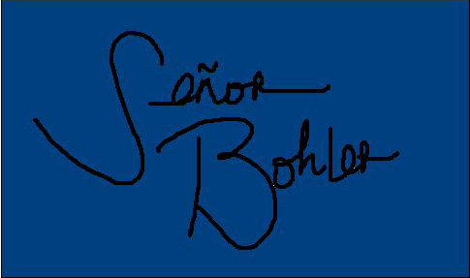
Los Sustantivos y Los Adjetivos

Slide 2
El Índice (The Table of Contents)
¿Qué es un sustantivo?
Práctica: Masculino o Feminino
¿Qué es un adjetivo?
El género
La cantidad
Práctica
Jennifer Lopez
Selena
George Lopez
Frida Kahlo
Diego Rivera
Angel Falls
Sonia Sotomayor

Slide 3
¿Qué es un sustantivo? (What is a noun?)
Un sustantivo es una palabra que representa a una persona, un lugar, o una cosa. (A noun is a word that represents a person, place, or a thing.)
Unos ejemplos de sustantivos son Pedro, Puerto Rico, y la familia. (Some examples of nouns are Pedro, Puerto Rico, and family.)
Hay dos clases de sustantivos: lo masculino y lo feminino. (There are two classes of nouns: masculine and feminine.)
Usualmente, los sustantivos masculinos terminan en la letra “o” mientras los sustantivos femininos terminan con la letra “a”. (Usually, masculine nouns end with the letter “o” while feminine nouns end with the letter “a”.)

Slide 4
¿Masculino o Feminino? (Masculine or Feminine)
el padre o
la madre o
los animales o
las clases o
la clase o
el maestro o
las sillas o
los libros o
masculino
feminino
masculino
feminino
masculino
feminino
masculino
feminino
masculino
feminino
masculino
feminino
masculino
feminino
masculino
feminino
Los adjetivos

Slide 5
¡¡¡Correcto!!!

Slide 6
¡¡¡Incorrecto!!!

Slide 7
¿Qué es un adjetivo? (What is an adjective?)
Un adjetivo es una palabra que describe un sustantivo. (An adjective is a word that describes a noun.)
Unos ejemplos de adjetivos son los colores, grande, y bajo. (Some examples of adjectives are colors, big, and short.)
Los adjetivos tienen que acordar con los sustantivos en dos áreas, el género y la cantidad. (Adjectives have to agree with nouns in two areas, gender and quantity.)
El género

Slide 8
El género (Gender)
Si un sustantivo es masculino, el adjetivo tiene que ser masculino también. (If the noun is masculine, the adjective has to be masculine as well.)
Generalmente, los adjetivos masculinos terminan en “o” mientras los adjetivos femininos terminan en “a”. (Generally, masculine adjectives end in “o” while feminine adjectives end in “a”.)
Ejemplo:
The tall man -> El hombre alto.
The tall woman -> La mujer alta.
La Cantidad

Slide 9
La cantidad (Quantity)
La cantidad de los adjetivos tiene que acordar con la cantidad de los sustantivos. (The quantity of the adjectives has to agree with the quantity of the noun.)
Si el sustantivo es singular, el adjetivo tiene que ser singular. (If the noun is singular, the adjective has to be singular.)
Ejemplo: The tall man. El hombre alto.
The tall woman. La mujer alta.
Por otro lado, si el sustantivo es plural, el adjetivo tiene que ser plural. (On the other hand, if the noun is plural, the adjective has to be plural.)
Ejemplo: The tall men. Los hombres altos.
The tall women. Las mujeres altas.
Práctica

Slide 10
Práctica (Practice)
Jennifer Lopez y Selena son unas cantantes __________.
George Lopez es un actor __________.
Frida Kahlo y Diego Rivera son pintores__________.
Angel Falls es un salto __________.
Sonia Sotomayor es una juez __________
famosos
famosas
cómico
cómica
mexicanos
mexicanas
venezolano
venezolana
portorriqueño
portorriqueña

Slide 11
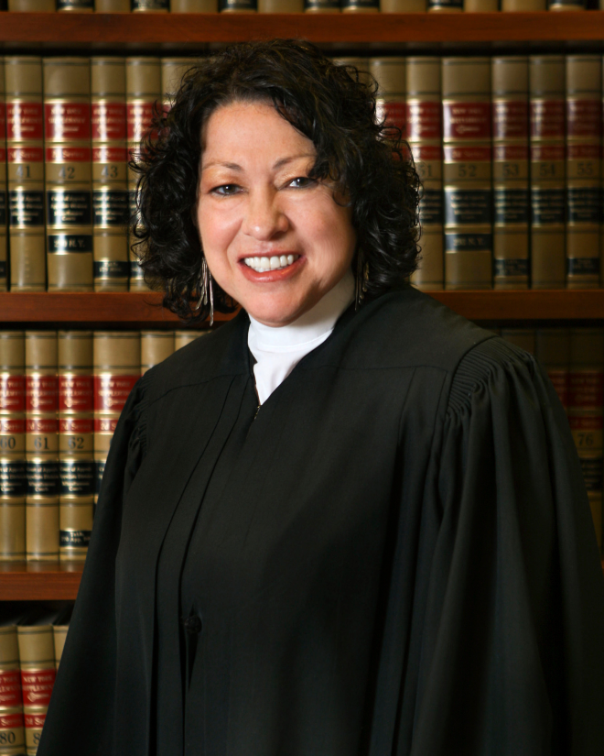
Sonia Sotomayor
Sonia Sotomayor es la primera mujer espana a llegar a ser una juez en la Corte Soprema. También , ella es la tercera mujer nombrado a esta posición.
Esta foto fue obtenido del sitio:
http://pubrecord.org/law/3438/sotomayor-umpire-strike-out/

Slide 12
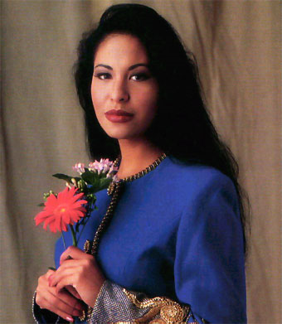
Selena
Selena fue una cantante tejana que llegó a ser famosa en las noventas. Unas de sus canciones mas conocidas son “Amor Prohibido” y “No Me Queda Aás”. Elle fue matado por el presidente de su club de fans, Yolanda Saldívar.
Esta foto fue obtenido del sitio:
http://www.biografiasyvidas.com/biografia/s/selena.htm

Slide 13
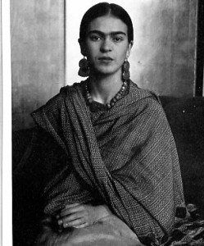
Frida Kahlo
Frida Kahlo fue una artista nacido en México. Ella fue conocida por sus autoretratos y otros cuadros indígenas y feministas. Ella fue casada a Diego Rivera.
Esta foto fue obtenido del sitio:
http://www.buzztab.com/celebrity/tribute-frida-kahlo-mexican-painter-09548/

Slide 14
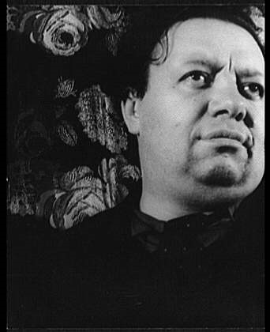
Diego Rivera
Diego Rivera fue un artista mexicano. Él fue mejor conocido por sus murals que se representaron movimientos políticos. Él fue casado a Frida Kahlo.
Esta foto fue obtenido del sitio:
http://www.historyplace.com/specials/calendar/docs-pix/dec-rivera.htm

Slide 15
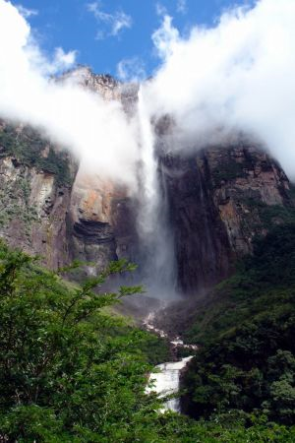
Angel Falls
Angel Falls, o El Salto Angel, es el salto más alto en el mundo. El Salto Angel está situado en Venezuela. A su punto máximo, el Salto Angel es 807 metros.
Esta foto fue obtenido del sitio:
http://salto-angel.com/

Slide 16
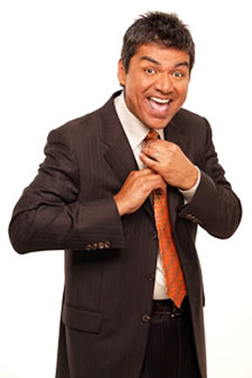
George Lopez
George Lopez es un cómico y actor famoso. Él fue nacido en los estados unidos en California. George Lopez tuvo un programa de televison y ahora tiene un programa de debate.
Esta foto fue obtenido del sitio:
http://i214.photobucket.com/albums/cc126/kleptoelayouts/GeorgeLopez.jpg

Slide 17
Jennifer Lopez
Jennifer Lopez es una actriz, cantante, y bailarina famosa. Ella empezó su carrera como una bailarina en “In Living Color”. Ella tiene siete álbumes y ha hecho más que veinte películas. Su papel más famoso fue como la cantante tejana Selena en la película del mismo nombre.
Esta foto fue obtenido del sitio:
http://www.jenniferlopez.com/photos/54/all

Slide 18
¡Sí!
¡Esa es la respuesta correcta!

Slide 19
Lo siento pero esa no es la repuesta correcta.

